Slide 1

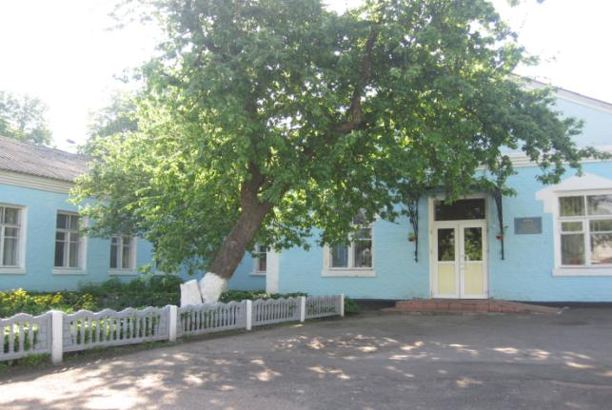


ПАСПОРТ
Сосницької спеціальної загальноосвітньої школи-інтернату
І-ІІІ ступенів
Чернігівської обласної ради

Slide 2
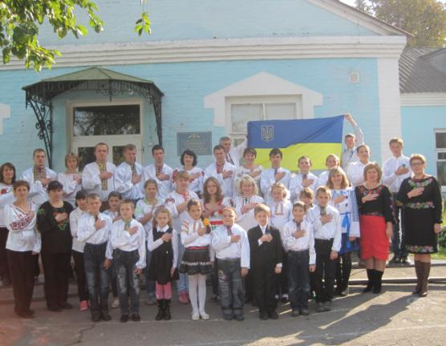
ПАСПОРТ
Сосницької спеціальної загальноосвітньої школи-інтернату
І-ІІІ ступенів
Чернігівської обласної ради

Slide 3

Прагнення виявити і розкрити здібності кожної дитини
з особливими потребами, допомогти їй обрати правильний
шлях у житті та адаптуватись у суспільстві – головне завдання школи-інтернату
2014

Slide 4
1. Рік заснування – 1934
2. Форма власності – комунальна
3. Юридична адреса: вул. Покровська, 1, смт. Сосниця, Чернігівська область, 16100 Тел./факс (0-255) 2-16-72, e-mail: sinternat@ukrpost.ua
4. Шефи школи-інтернату: ДП «Холминське лісове господарство» (розпорядження голови обласної державної адміністрації від 1 вересня 2010 року № 280), Сосницький РВ УМВС України в Чернігівській області
5. Проблема, над якою працює колектив школи:
«Розвиток і самореалізація особистості школяра з особливими потребами шляхом використання традиційних та інноваційних підходів до реалізації корекційно-розвивального навчання і виховання».
6. Кадрове забезпечення.
Директор школи – Саприкіна Лілія Василівна, вчитель вищої кваліфікаційної категорії, дефектолог, педагогічний стаж – 25 років, стаж роботи на даній посаді - 4 роки .
Заступник з навчально-виховної роботи – Ступа Тамара Миколаївна, вчитель – методист, дефектолог, педагогічний стаж – 27 років, стаж роботи на посаді – 4 роки.
Старший вихователь – Сморгунова Ірина Миколаївна, вихователь вищої кваліфікаційної категорії, педагогічний стаж 22 роки, стаж роботи на посаді – 5 років.
Практичний психолог – Васюк Оксана Федорівна, практичний психолог, кваліфікаційна категорія «спеціаліст», педагогічний стаж 1 рік.

Slide 5
Загальна кількість педагогічних працівників – 44,
у тому числі:
з вищою освітою – 44;
вчителів – дефектологів – 18;
мають педагогічні звання: «вчитель-методист» – 1;
«старший учитель» - 2;
нагороджені нагрудним знаком «Відмінник освіти України» - 1;
«спеціаліст вищої кваліфікаційної категорії» - 23;
«спеціаліст першої кваліфікаційної категорії» – 14;
«спеціаліст другої кваліфікаційної категорії» – 2;
«спеціаліст» - 5.
Обслуговуючий персонал – 30
7. Учнівський контингент:
дошкільна група – 1,
кількість класів – 11
Кількість учнів – 51, з них:
- діти-сироти та діти, позбавлені батьківського піклування – 2,
- діти-інваліди – 46.

Slide 6
В школі-інтернаті в даний час отримують освітні послуги діти наступних нозологій: глухі, слабочуючі, глухі у поєднанні з розумовою відсталістю, глухі у поєднанні з ДЦП , глухі у поєднанні з порушеннями аутичного спектру та діти з тяжкими порушеннями мовлення. Організовано індивідуальне навчання для 2 дітей селища, що мають порушення аутичного спектру, чотири вчителі-дефектологи реалізовують корекційну складову навчального плану в умовах інклюзивної освіти в Сосницькій гімназії імені О.П.Довженка, Спаській ЗОШ І-ІІІ ступенів та Загребельській ЗОШ І ступеня Сосницького району і Радичівській ЗОШ І-ІІІ ступенів Коропського району.
8. Матеріально-технічна база
Кількість навчальних класів та кабінетів – 15.
У закладі функціонує: комп’ютерний клас, бібліотека, спортивний зал, кабінет психолога, столярна, слюсарна та швейна майстерні, їдальня, ізолятори -2, спальний корпус , медпункт, кімнати для відпочинку,сенсорна кімната, відеозал, лазня, лабораторія по виготовленню вушних вкладок, Центр підтримки сім’ї.

Slide 7



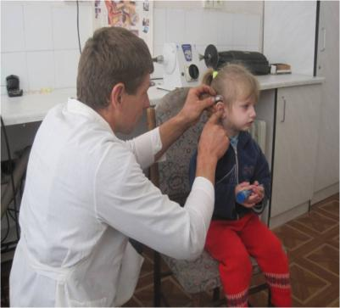
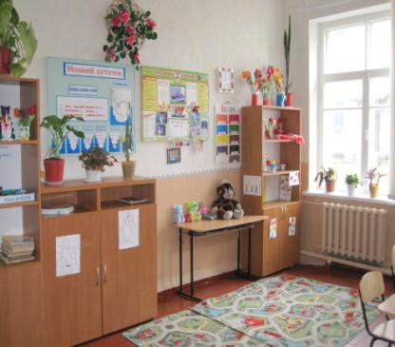

Лабораторія по виготовленню
вушних вкладок
Класна кімната

Slide 8



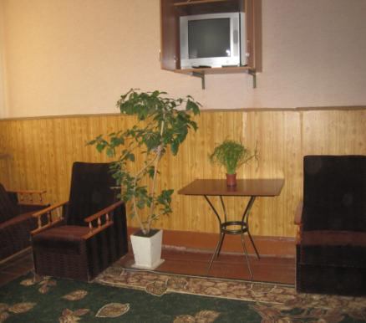
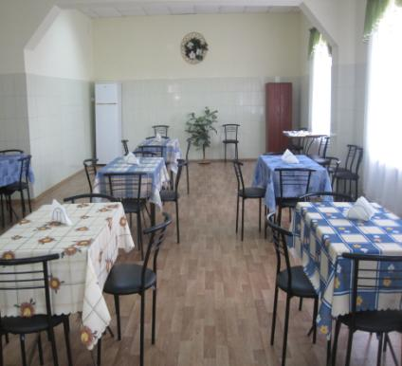

Кімната відпочинку
Їдальня

Slide 9



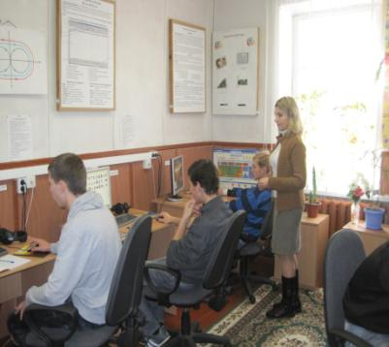

Кабінет психолога
Комп’ютерний клас

Slide 10
9. Навчально-виховний процес закладу спрямований на підготовку дитини з порушенням слуху до самостійного життя і здійснюється у відповідності із затвердженими планами і програмами, широким використанням специфічних методів корекційної, фронтальної та індивідуальної роботи. Соціально -реабілітаційна та корекційно-навчальна робота здійснюється в процесі навчання на всіх уроках, під час проведення позакласних та позашкільних заходів, режимних моментів школи-інтернату.

Slide 11
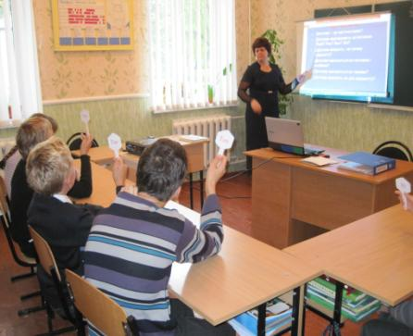
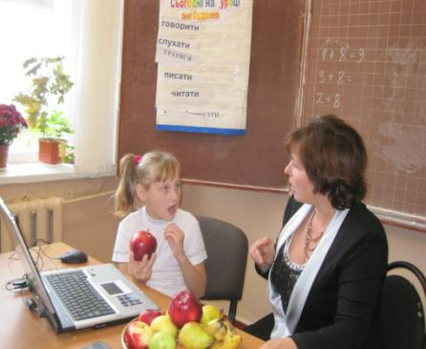
Урок з української мови
Індивідуальне заняття з розвитку слухо-зоро-тактильного сприймання мовлення та формування вимови

Slide 12

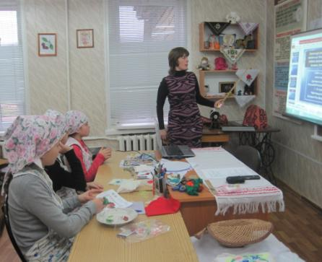
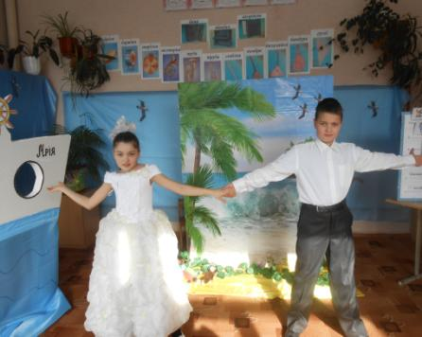

Урок з трудового навчання
Нетрадиційний урок з музичної ритміки

Slide 13
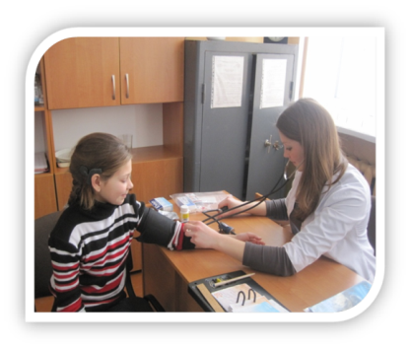
10. Учні школи - інтернату отримують послуги:
1. психолога,
2. сурдопедагогів
3. медиків,
4. спеціаліста по виготовленню вушних вкладок.
11.Соціально-освітні гарантії:
Високий рівень загальної середньої освіти.
Медичне обстеження, лікування.
Соціально-педагогічний та психологічний супровід.
Вирішення питань подальшого навчання і працевлаштування.

Slide 14
Корекційно-педагогічна робота здійснюється шляхом проведення:
спеціальних корекційних занять з розвитку слухо-зоро-тактильного сприймання усного мовлення та формування вимови, музичної ритміки, логоритміки, ЛФК, корекція розвитку;
організації корекційного впливу на уроках та в позаурочний час під час проведення інформування, позакласного читання,спортивних годин, годин спілкування, побутових годин, сюжетно-рольових та дидактичних ігор, загальношкільних заходів та в побутовій діяльності;
соціалізації дітей у суспільство, допрофесійної підготовки за спеціальностями швея і столяр, будівництво та опоряджувальні роботи;
занять з батьками у Центрі підтримки сім’ї;
консультацій батькам.

Slide 15
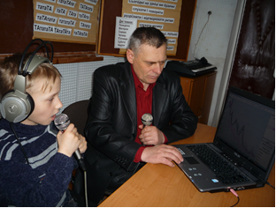
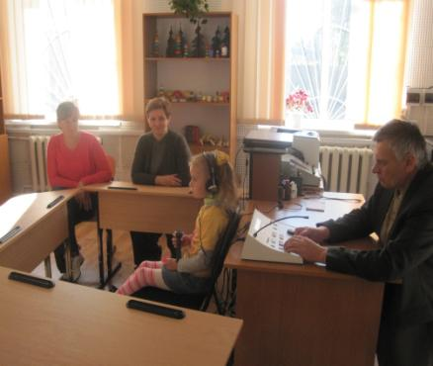
Корекційне заняття з розвитку
слухо-зоро-тактильного
сприймання мовлення та
формування вимови
Обстеження слуху аудіометром

Slide 16

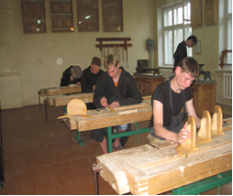
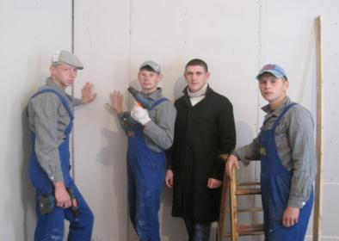
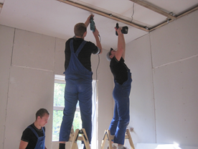
Уроки з трудового навчання

Slide 17
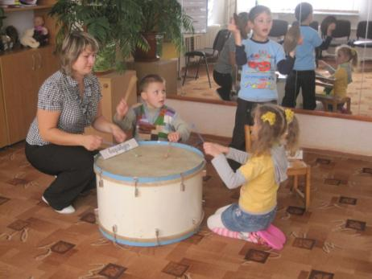
13. Корекційно - виховна робота забезпечується шляхом розвитку у дітей нахилів, здібностей, залучення до участі в учнівському самоврядуванні, громадській та волонтерській діяльності, змістовного та активного відпочинку, до участі у гуртках: танцювальному, інструментальному, театральному, «Умілі руки», «Зелене мереживо школи», «Чарівна голка вишивальниці», «Основи дизайну одягу», «Естетика кухні», «Дизайн приміщень», «Дизайн художньої обробки деревини», «Кольорова фантазія», декоративно – ужиткового мистецтва та спортивних секціях

Slide 18


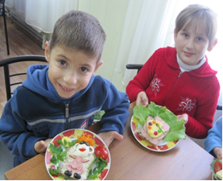
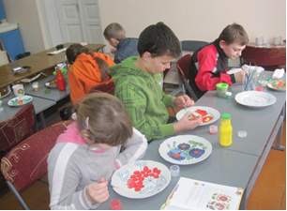
Позакласна робота
Конкурс дитячих кулінарних талантів “Бутербродна феєрія”
Розпис тарілок на гуртку
“ Образотворчого мистецтва”

Slide 19
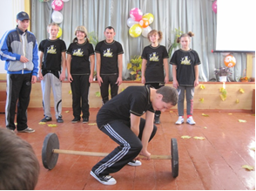
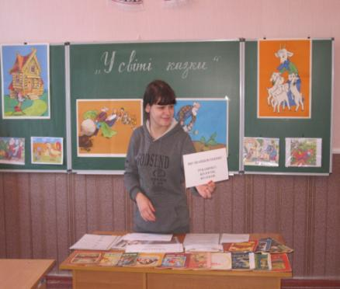

Інсценівка
«На уроці фізкультури»
Виховний захід в рамках Тижня самоврядування

Slide 20
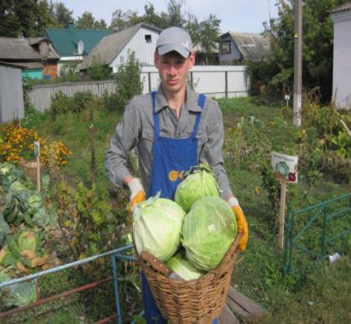
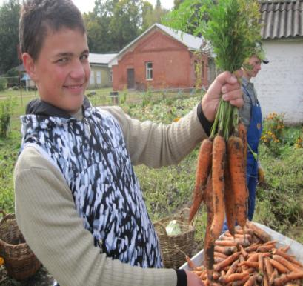
Збір врожаю на пришкільній ділянці

Slide 21

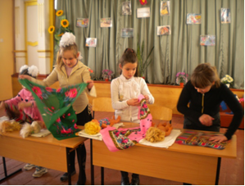
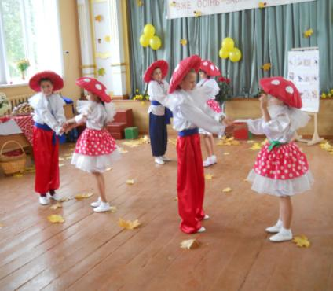
Конкурс «Попелюшка»
Свято
«Осінь - щедра господиня»

Slide 22


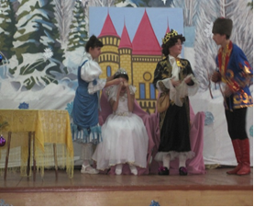
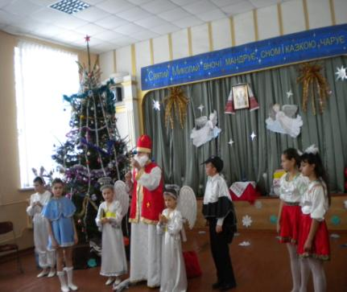
Вистава «Царівна Несміяна» шкільного театрального гуртка
Свято «Святий Миколай, до нас в гості завітай»

Slide 23

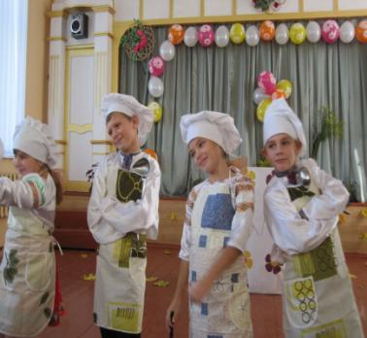
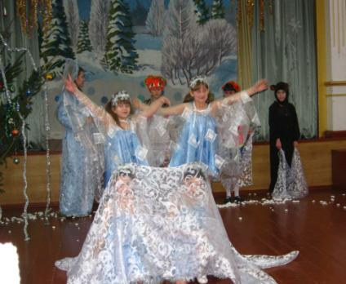
Танок «Маленькі кухарі» учасників хореографічного гуртка
Танок зірочок на Новорічному святі

Slide 24
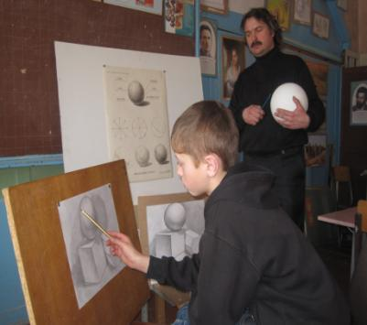
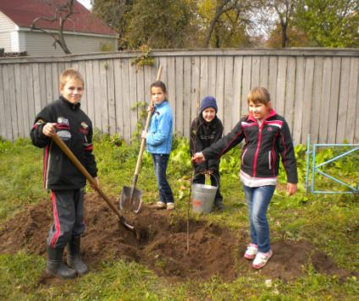
Заняття в ізостудії
Акція «Посади дерево»

Slide 25

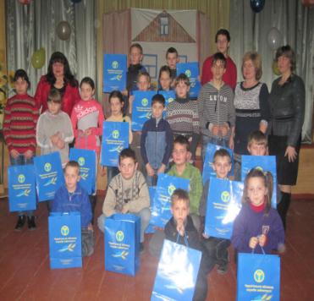
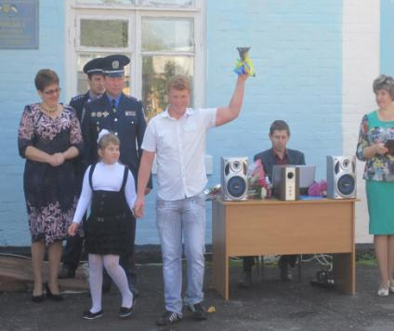
Працівники районного Центру зайнятості в гостях з нагоди дня інвалідів
Шефи на святі «Першого дзвоника»

Slide 26

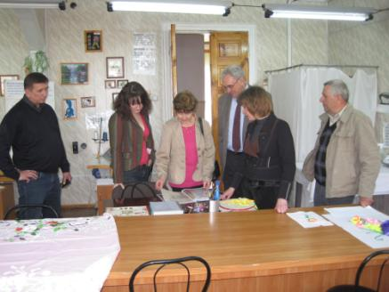
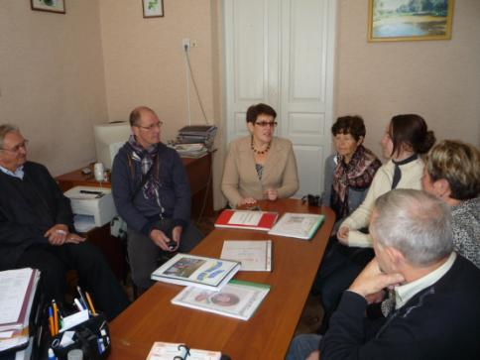
Візит спонсорів Клауса і Барбари Еккардів та гостей з Нідерландів

Slide 27


14. Інноваційна діяльність навчального закладу
У школі спільно з кафедрою сурдопедагогіки Національного педагогічного університету імені М.П.Драгоманова в березні 2011 року з метою:
- гармонійного розвитку природних здібностей, фізичних вольових якостей та різносторонньої фізичної підготовки дітей, що мають порушення слуху;
- розвитку особистісно-ціннісного ставлення дітей з вадами слуху до мистецтва, здатності до сприйняття, розуміння і творення прекрасного, потреби в художньо-творчій реалізації;
- залучення учнів до художньо-творчої діяльності та формування творчої активної особистості;
- формування комунікативних навичок та створення умов продуктивного міжособистісного спілкування;
- орієнтації дітей на визначення майбутньої професії, привнесення у майбутню професію творчого натхнення та творчих здобутків, стартував інноваційний проект мистецько-спортивного напрямку: «Творимо за законами краси та гармонії».

Slide 28
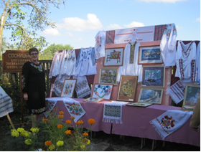
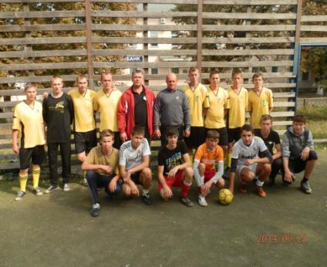
Виставка робіт учнів школи з нагоди 120-річчя нашого земляка О.П.Довженка
Товариська зустріч з футболу
в рамках місячника
«Ми діти твої, Україно!»

Slide 29
З 1997 року за сприяння фонду «Гуманітарні проекти для дітей-інвалідів в Україні», яким опікуються Барбара і Клаус Еккарди (Королівство Нідерланди), педагоги школи були залучені до участі у міжнародних проектах «JUICE» та «Priviet».
Головним завданням проекту «JUICE» - покращення освіти дітей з вадами слуху; вдосконалення спілкування; підвищення кваліфікації вчителів, підтримка сімей, що мають дітей з порушенням слуху: застосування допоміжної техніки і цих засобів. Значну увагу учасники проекту приділили освіті глухих дітей, індивідуальному навчанню. Педагоги школи пройшли стажування в Нідерландах та Польщі, ознайомились з системою освіти глухих дітей в цих країнах, відвідали ряд занять в різних типах закладів, обмінялися досвідом з приводу навчання глухих дітей. Учасники проекту виробили нові підходи до навчання нечуючих та видали методичні рекомендації : «Ми хочемо чути», «У тісній співпраці з нідерландськими колегами», «Співпраця у дії».

Slide 30
"Priviet" – українсько-голландський проект (2005-2007 роки), спрямований на покращення освіти, медичної та соціальної реабілітації дітей з вадами слуху (від народження й до школи). Мета проекту – рання діагностика, раннє втручання та підтримка батьків на ранній стадії розвитку дитини з вадою слуху. Весь проект мав мультидисциплінарний підхід: учасниками були працівники освіти, охорони здоров’я, соціальної сфери та батьки. Під час проекту педагоги школи ознайомились із сучасними діагностичними методиками Польщі та Нідерландів, перейняли досвід роботи з родинами нечуючих та ранньої реабілітації, на науково-практичних семінарах обмінялись досвідом з фахівцями із шести областей України (учасниками проекту «Priviet»), розробили моделі раннього втручання на місцях.
На сучасному етапі педагоги школи продовжують впроваджувати напрацювання проектів «JUICE» та «Priviet».

Slide 31

Результати впровадження проекту
В школі функціонує Центр підтримки сім’ї - реабілітаційний центр для родин, що мають дітей з вадами слуху. Основна мета центру - запобігання відставання дитини в загальному розвитку, забезпечення її доброго соціального та емоційного самопочуття, розвиток мовних здібностей дитини, користуючись залишками слуху при підсиленні слуховими апаратами. Центр допомагає сім'ям та дітям налагодити тісніші взаємні стосунки і сприяє розвитку інтерактивного спілкування на ранніх стадіях розвитку дитини, здійснює необхідне тестування з допомогою спеціального обладнання і технологій, надає консультативні послуги родинам з виїздом на місця, здійснює психологічний супровід.
Тут працює мультидисциплінарна команда фахівців: дефектологів, медиків, психолога. В своїй роботі вони широко використовують надбання проекту «Priviet», передові закордонні й вітчизняні методики по ранньому втручанню й освіті дітей, що мають порушення слуху.

Slide 32
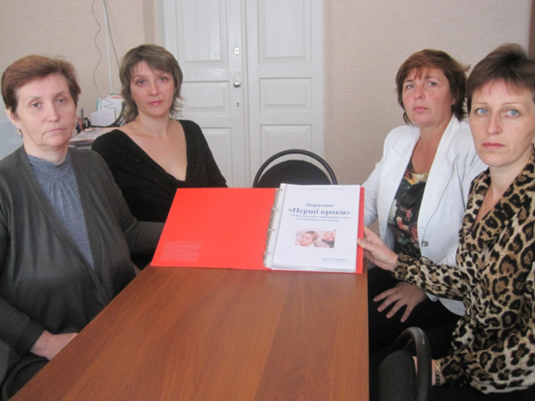
Спеціалісти Центру підтримки сім’ї написали програми навчання і виховання дітей від 3 років до 6(7) років та порадник «Перші кроки» для дітей віком від народження до 3 років

Slide 33
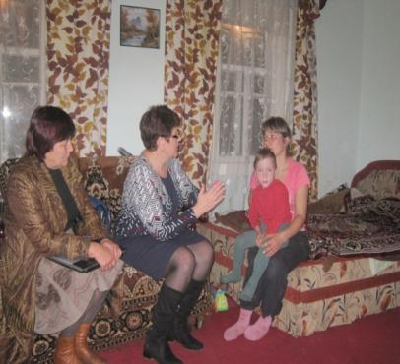
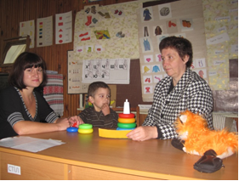
Фахівці Центру надають консультативні послуги родинам

Slide 34
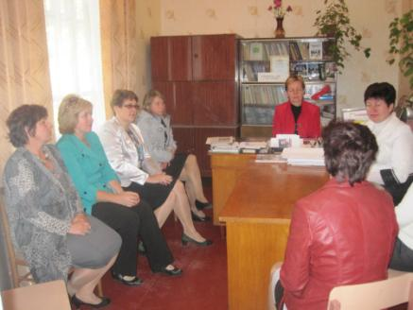
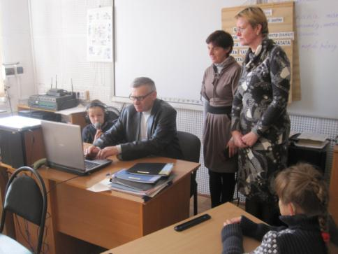
Надання методичної допомоги педагогам Радичівської ЗОШ І - ІІІ ст. щодо реалізації корекційної складової у рамках інклюзивної освіти

Slide 35
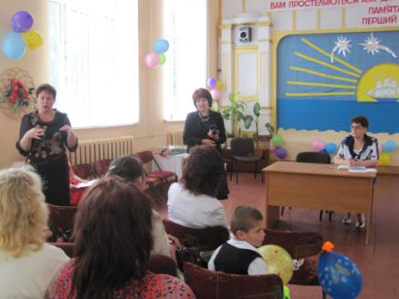
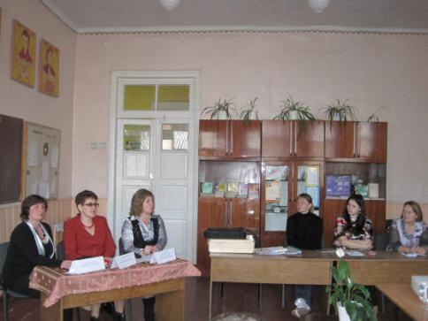
Голова обласної організації УТОГ та директор Чернігівського УВП УТОГ на випускному балі
Зустріч з педагогами та батьками дітей, які мають порушення слуху у
м. Ніжині

Slide 36
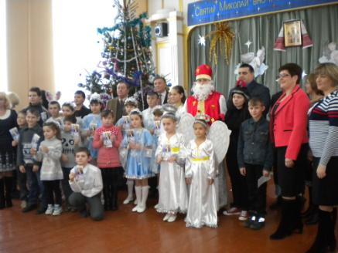
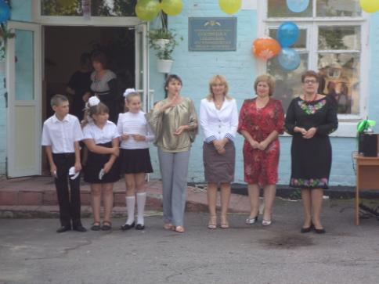
Представники місцевої влади та депутат обласної ради П.Кулініч на святі Миколая
Завідувач відділу інтернатних закладів Чернігівського обласного інституту післядипломної педагогічної освіти
ім. К.Д. Ушинського
Н.Б. Кравченко на святі Першого дзвоника

Slide 37
Третій рік випускники нашої школи приймають участь у ЗНО і показують непогані результати. Вони мають достатній рівень соціалізації, вступають до професійно-технічних та вищих навчальних закладів І-ІІІ рівнів акредитації, зокрема до Дніпропетровської металургійної академії, відкритого Міжнародного університету розвитку людини «Україна», Київського національного університету технології та дизайну, Київського технікуму легкої промисловості, Харківського медичного коледжу та інших.

Slide 38
Питання, які потребують вирішення
Облаштування фасаду адміністративної будівлі № 2.
Проведення капітального ремонту даху бібліотеки .

